Slide 1
Школьная научно-практическая конференция «Шаг в будущее»
Тема: Беспилотный эко-трактор
Выполнил: Вотинцев Кирилл
СОШ №18 2 «Б» класс
Руководитель: Захарова Галина Геннадьевна
Выполнил: Вотинцев Кирилл
МАОУ СОШ №18 2 «Б» класс
Руководитель:
Захарова Галина Геннадьевна

Slide 2
Объект исследования:модель «эко трактора».
Предмет исследования:Беспилотные двигающиеся механизмы в сельском хозяйстве.
Цели:
1. Рассказать об использования в сельском хозяйстве беспилотных двигающихся механизмов (дронов);
2. Представить подготовленную модель«эко-трактора», рассказать о его функциях и преимуществах.
Задачи:
1. Изучить материал по теме
2. Собрать модель « эко-трактор»
3.Дать характеристику модели «эко-трактор»
4. Сделать выводы.

Slide 3
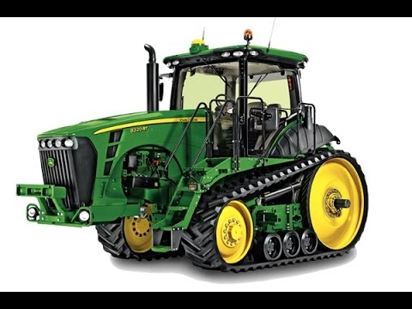
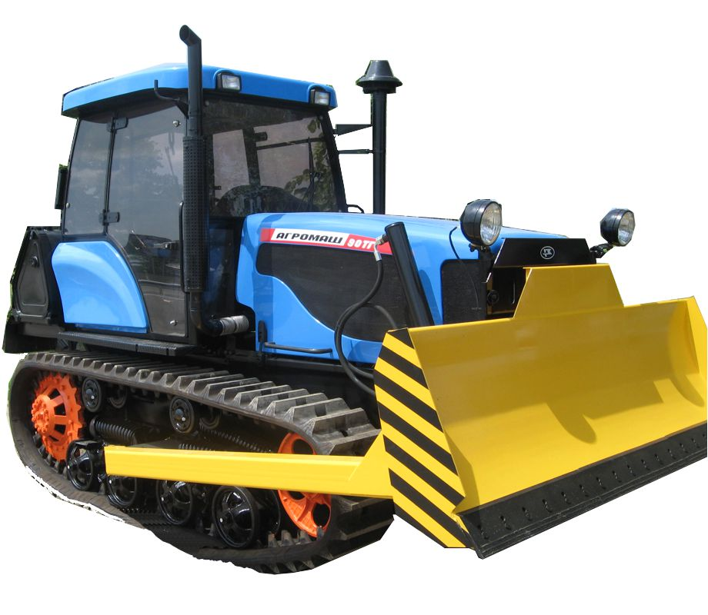
Современная техника

Slide 4
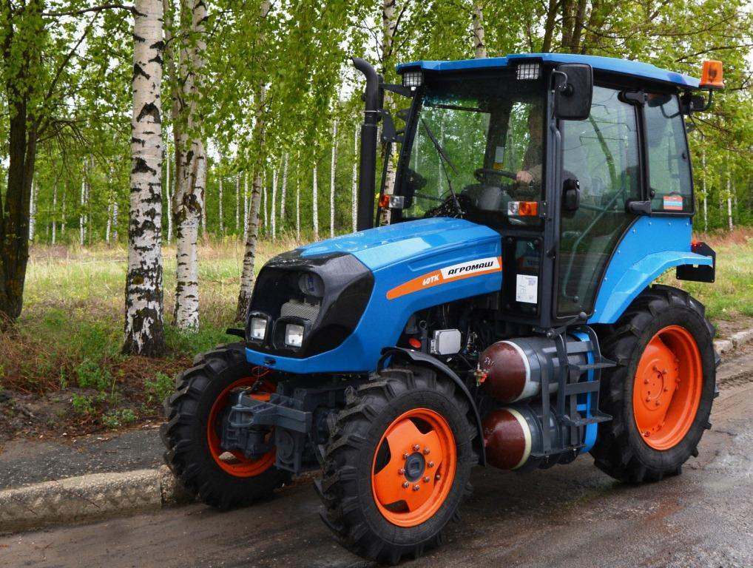
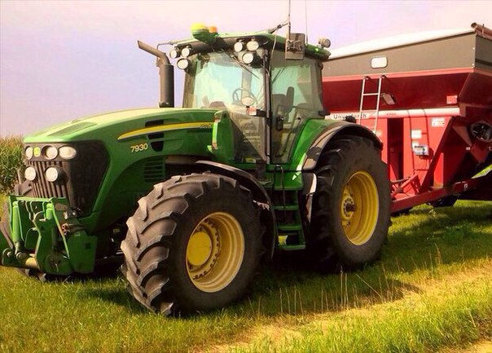

Slide 5
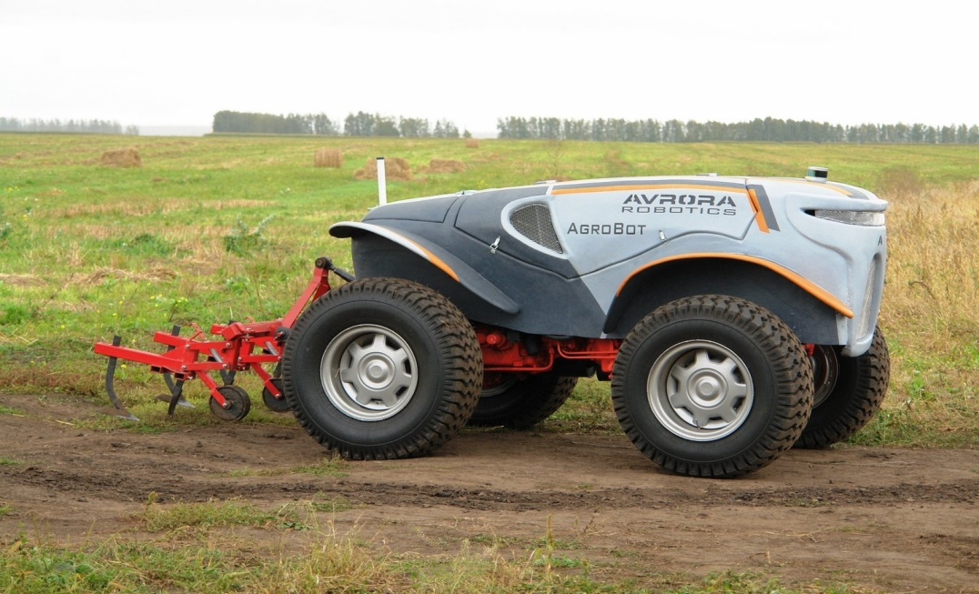
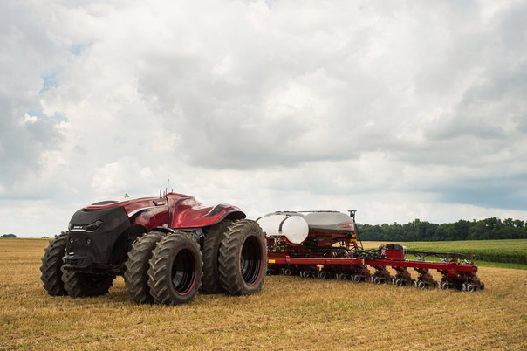
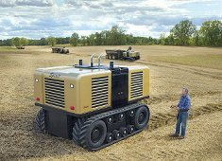
Беспилотные трактора

Slide 6
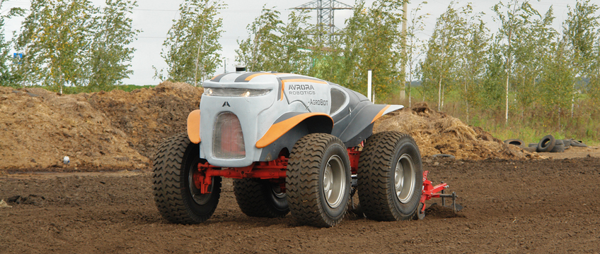
Испытание провели на территории одного из крупнейших агрокомплексов области. Беспилотный трактор «АгроБот» разработали сотрудники конструкторского бюро «Аврора».
Массовое производство «АгроБота» повысит эффективность фермерских хозяйств и агрохолдингов.
Avrora Robotics — рязанская инновационная компания, резидент фонда Сколково. Специализируется на создании программного обеспечения и систем управления для беспилотных наземных транспортных средств и роботов.

Slide 7
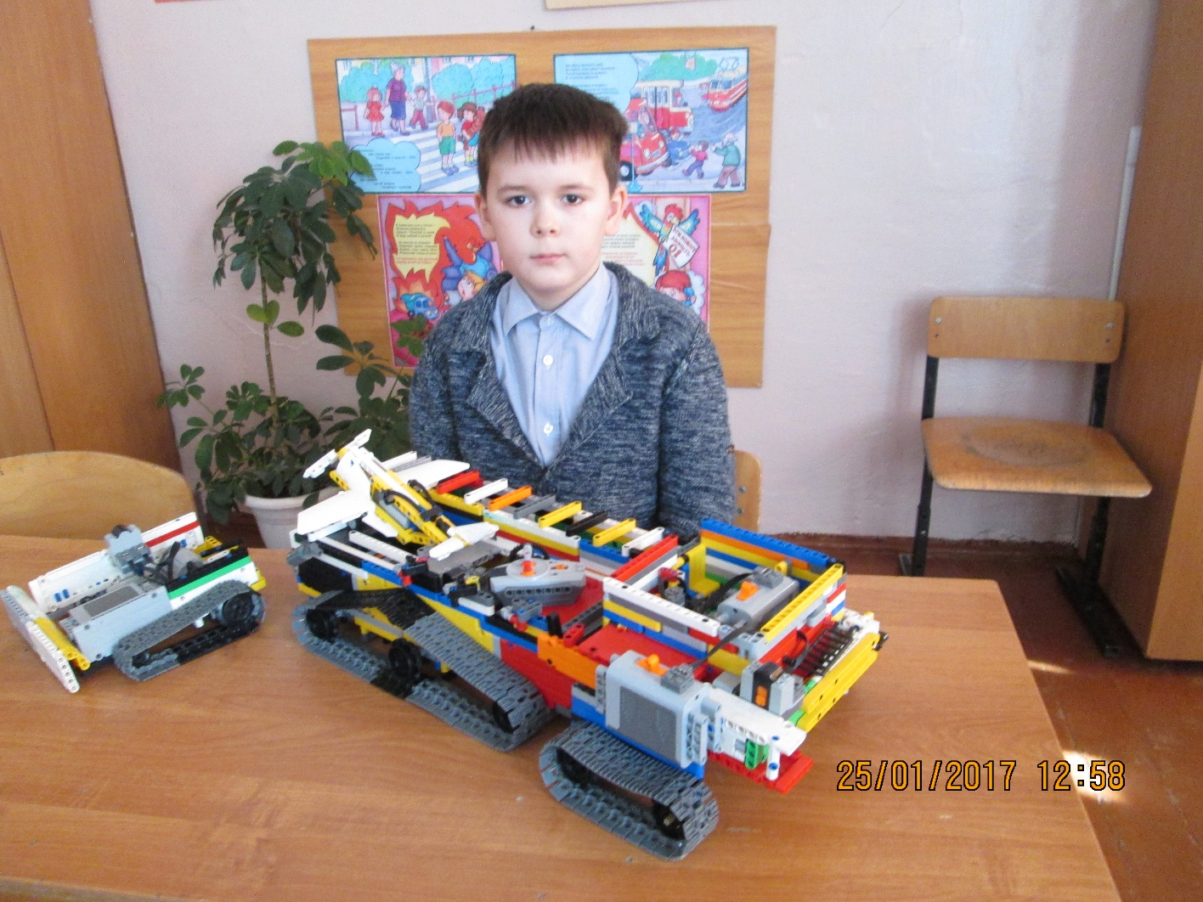
Модель«беспилотный эко-трактор»

Slide 8
Спасибо за внимание!

